Slide 1

TRƯỜNG ĐẠI HỌC THUỶ LỢI
KHOA CÔNG NGHỆ THÔNG TIN
PHÁT TRIỂN HỆ THỐNG QUẢN LÝ THƯ VIỆN CỦA TRƯỜNG ĐẠI HỌC THỦY LỢI SỬ DỤNG CÔNG NGHỆ NODEJS VÀ REACTJS
Sinh viên thực hiện: Nguyễn Đình Vũ
Lớp: 60TH2
Ngành: Công nghệ thông tin
Mã sinh viên: 1851061889
Giảng viên hướng dẫn : TS. Nguyễn Văn Thẩm

Slide 2
Nội dung trình bày
1. Giới thiệu chung
2. Kiến thức chung
3. Phát triển hệ thống
4. Kết luận và hướng phát triển

Slide 3

Phần 1: Giới thiệu chung
Mô tả bài toán:
+ Sự phát triển của công nghệ thông tin
+ Nhằm mang đến sự thuận tiện trong việc quản lý sách, mượn trả sách, người dùng, cán bộ giảng viên,…
+ Đáp ứng nhu cầu của thư viện cũng như vận dụng các công nghệ lập trình hiện nay

Slide 4

Phần 2: Kiến thức chung
Yêu cầu cơ bản của hệ thống
Về chức năng:
Đăng nhập bằng tài khoản
Phân quyền hệ thống
Quản lý thực hiện các thao tác với người dùng
Quản lý đầu sách
Quản lý các yêu cầu mượn, trả sách
Về giao diện:
Giao diện thân thiện, dễ sử dụng
Các mục trong giao diện được sắp xếp một cách
khoa học

Slide 5

Công cụ sử dụng
MySQL
ExpressJS
ReactJS
NodeJs
Lý do sử dụng:
MySQL có độ bảo mật cao, đầy đủ tiện ích, dễ sử dụng
Dễ dàng xây dựng UI qua ReactJS
Cộng đồng lớn mạnh
Phù hợp với yêu cầu bài toán

Slide 6
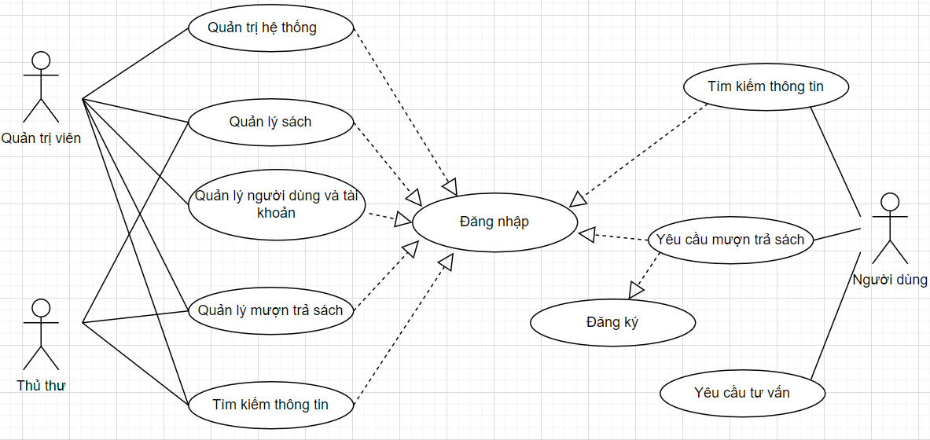
Phần 3: Phát triển hệ thống
Biểu đồ usecase quản lý toàn hệ thống
Các tác nhân:
Quản trị viên
Thủ thư
Người dùng hệ thống

Slide 7
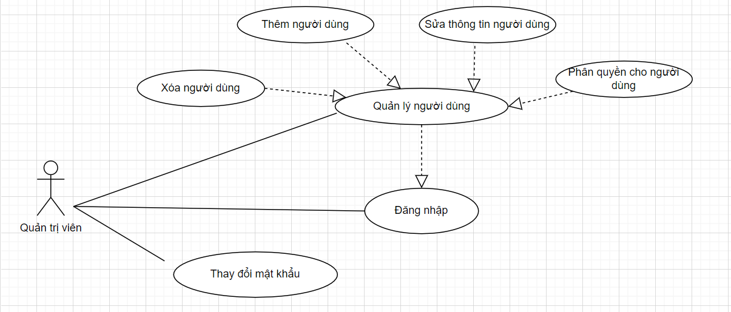
Biểu đồ Usecase quản lý người dùng và tài khoản

Slide 8
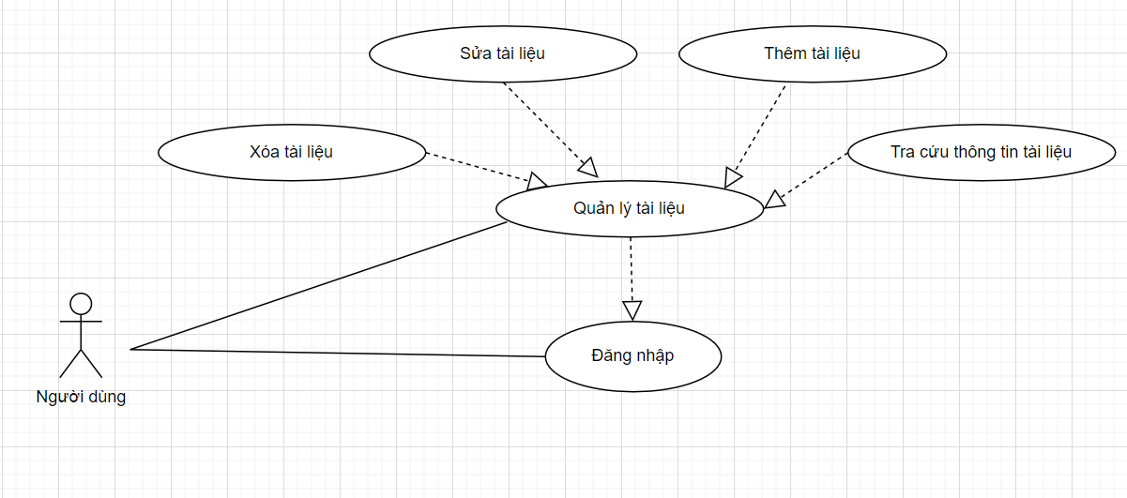
Biểu đồ Usecase phân rã Quản trị viên
Biểu đồ Usecase quản lý tài liệu

Slide 9
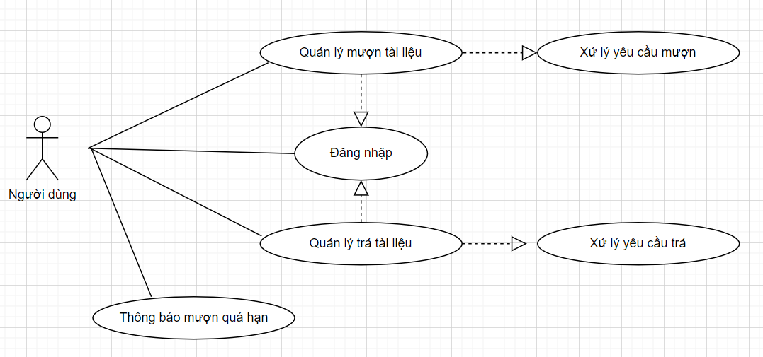
Biểu đồ Usecase phân rã Quản trị viên
Biểu đồ Usecase quản lý mượn trả tài liệu

Slide 10
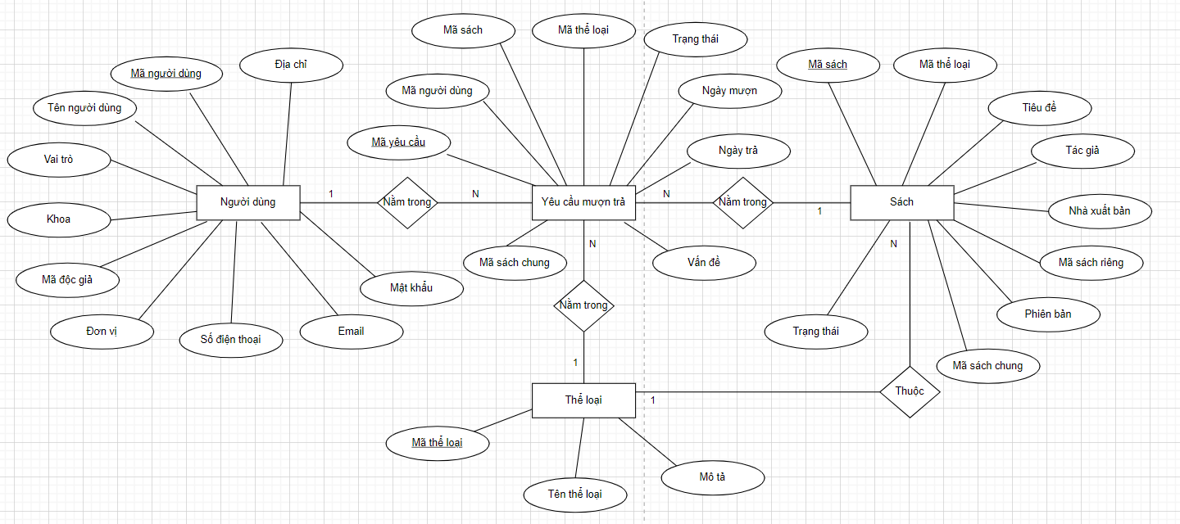
Biểu đồ Usecase phân rã Quản trị viên
Mô hình thực thể
liên hệ

Slide 11
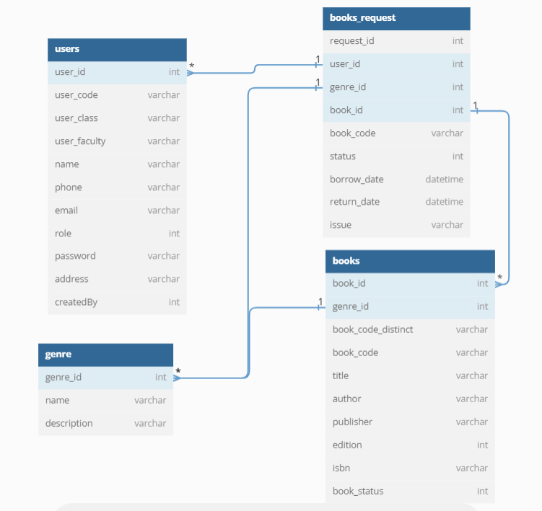
Mô hình hóa hệ thống về mặt cấu trúc
Sau việc thực hiện phân tích và thiết kế hệ thống, em đã xây dựng được mô hình quan hệ:
At Contoso, we believe in giving 110%. By using our next-generation data architecture, we help organizations virtually manage agile workflows. We thrive because of our market knowledge and great team behind our product. As our CEO says, "Efficiencies will come from proactively transforming how we do business."​
11

Slide 12
Kết quả đạt được
Hiểu và sử dụng được các công nghệ phát triển
Phân tích tổng hợp các vấn đề và đưa ra lựa chọn cho việc phát triển
Hồ sơ phân tích thiết kế hệ thống
Phiên bản website
Phần 4. Kết luận và hướng phát triển
Hạn chế.
Lượng dữ liệu chưa được phong phú
Các tính năng chưa được hoàn thiện
Thiết kế còn sơ sài, chưa qua quá trình kiểm thử nghiêm ngặt
Hướng phát triển.
Tích hợp các thuật toán học máy vào hệ thống
Phát triển hệ thống trên đa nền tảng
Cần thêm các chức năng mới hỗ trợ trong việc quản lý

Slide 13
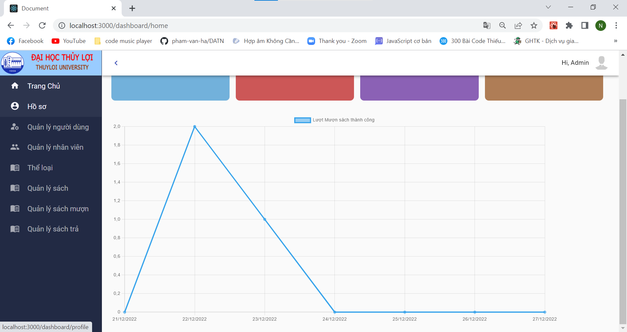
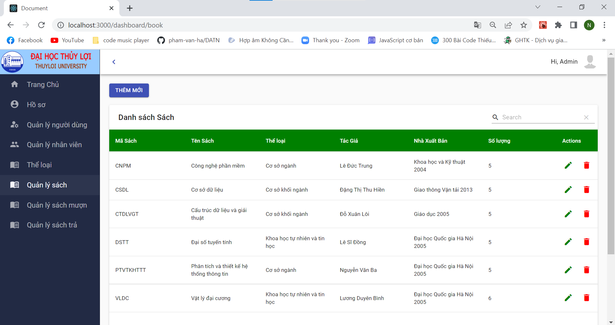
Demo kết quả

Slide 14
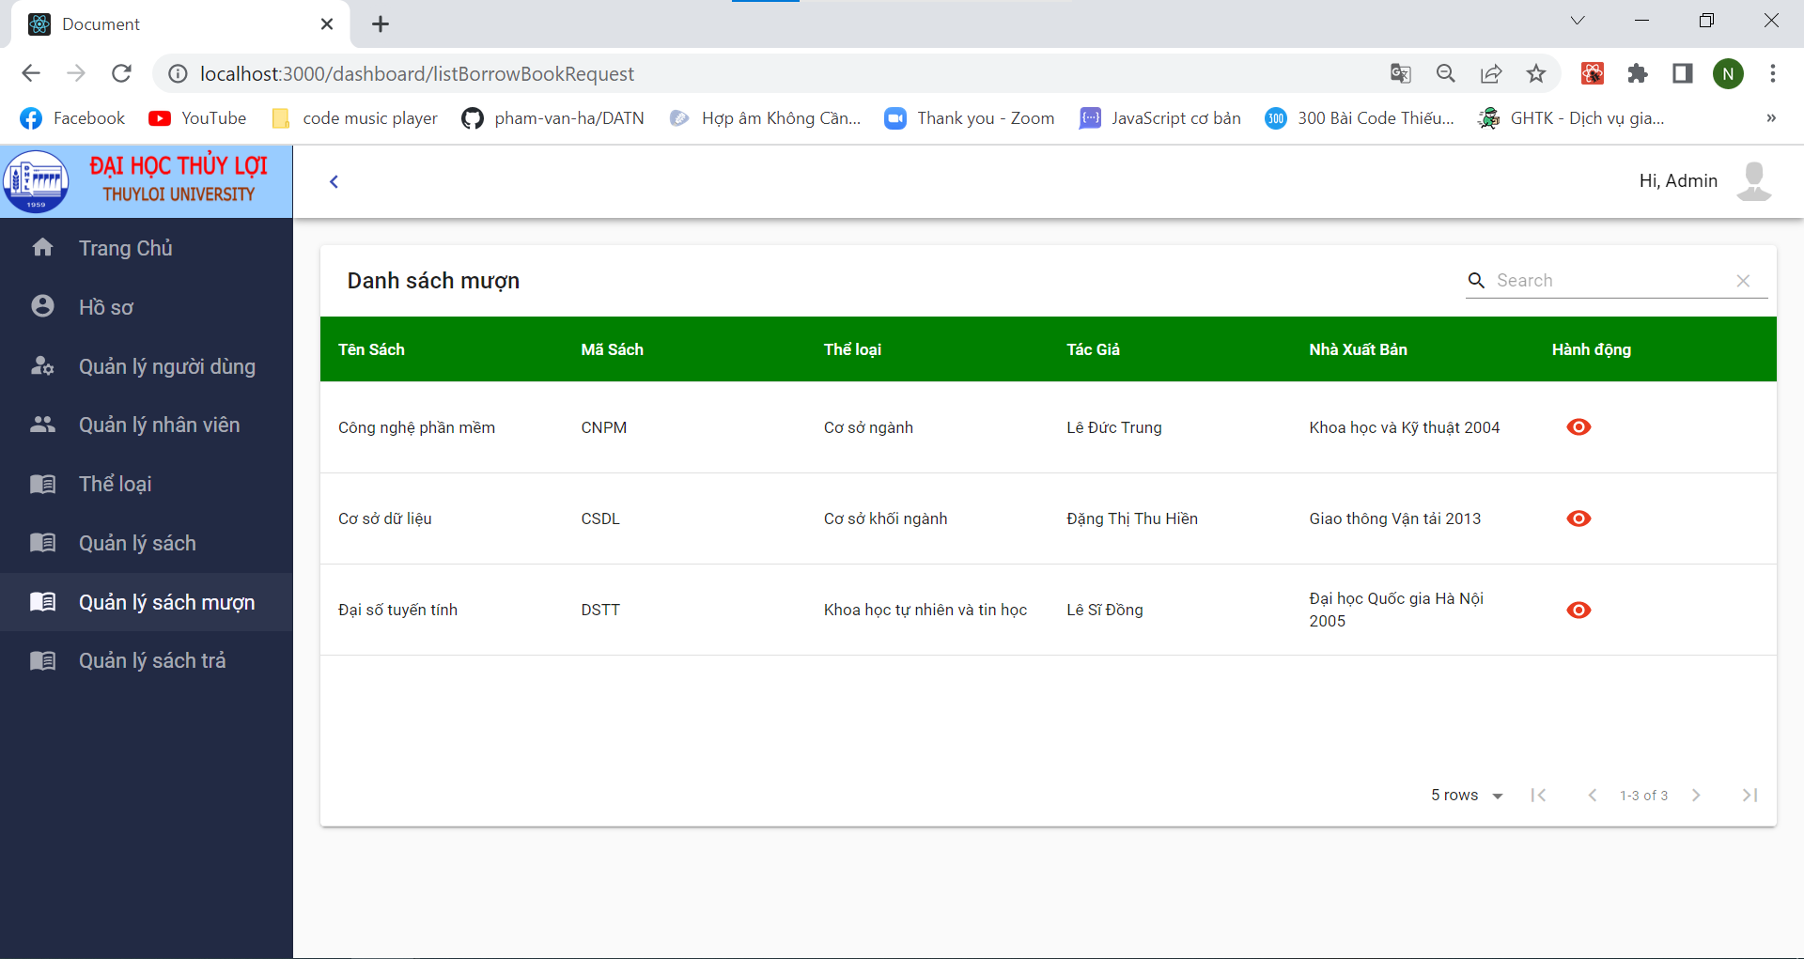

Demo kết quả

Slide 15
Cảm ơn thầy cô đã lắng nghe bài thuyết trình của em

